Slide 1
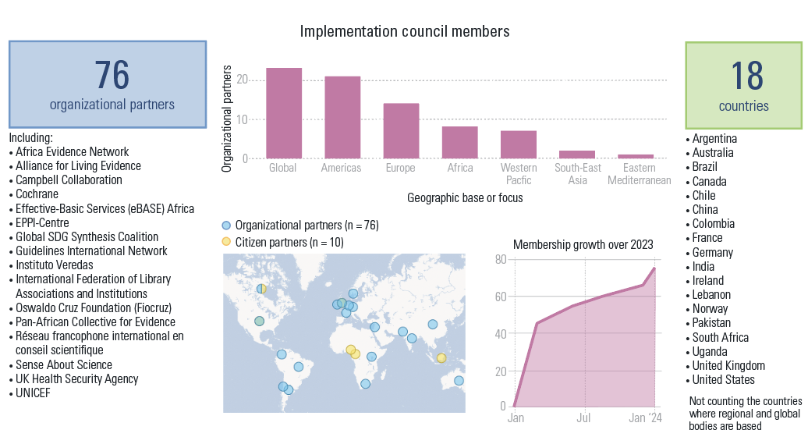
يضم المجلس التنفيذي لدينا الآن 76 شريكًا تنظيميًا قويًا من 18 دولة في كل أنحاء العالم ومن العديد من الهيئات العالمية والإقليمية
أعضاء المجلس التنفيذي
الشركاء التنظيميون
الشركاء التنظيميون
البلدان
يشمل:
شبكة الأدلة الأفريقية
التحالف من أجل الأدلة الحية
تعاون كامبل
كوكرين
الخدمات الأساسية الفعالة (eBASE) أفريقيا
مركز EPPI
التحالف العالمي لتوليف أهداف التنمية المستدامة
الشبكة الدولية للمبادئ التوجيهية
معهد فيريداس
الاتحاد الدولي لجمعيات ومؤسسات المكتبات
مؤسسة أوزوالدو كروز (فيوكروز)
الجماعية الأفريقية للأدلة
الشبكة الفرنكوفونية الدولية بالمشورة العلمية
Sense About Science
وكالة الأمن الصحي في المملكة المتحدة
الأرجنتين
أستراليا
البرازيل
كندا
شيلي
الصين
كولومبيا
فرنسا
ألمانيا
الهند
أيرلندا
لبنان
النرويج
باكستان
جنوب أفريقيا
أوغندا
المملكة المتحدة
الولايات المتحدة
دون احتساب الدول التي تتمركز فيها الهيئات الإقليمية والعالمية
إجمالي
الأمريكيتان
أوروبا
أفريقيا
غرب المحيط الهادئ
جنوب شرق آسيا
شرق البحر المتوسط
التمثيل الجغرافي للتمركز
الشركاء التنظيميون (n = 76)
(n = 10) الشركاء المواطنون
نمو العضوية خلال عام 2023
ك2 23 تموز 23 ك2 24

